Slide 1
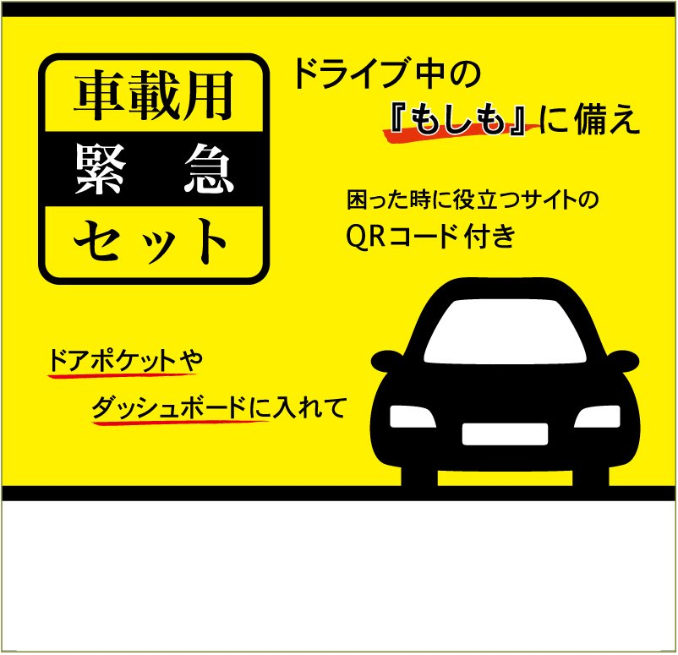
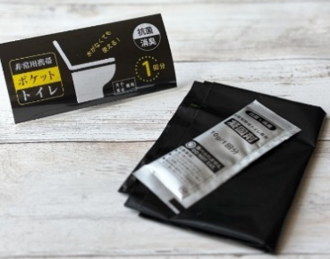

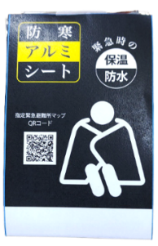
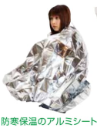
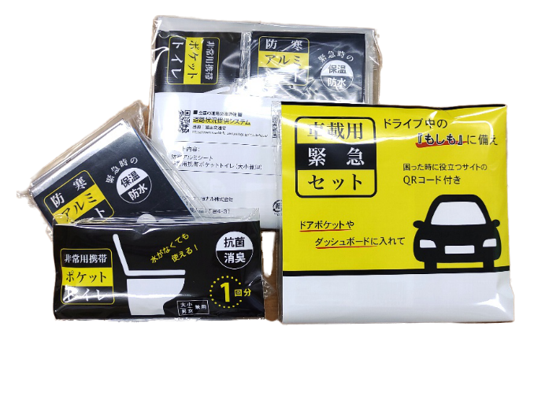

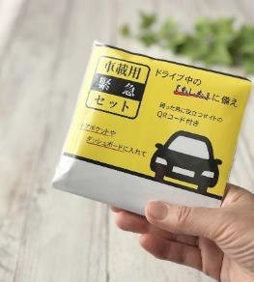


ご提案書
非常用携帯ポケットトイレ
品名 ：車載用緊急セット
品番：SC-2513
上代：￥350
セット内容：防寒アルミシート
非常用携帯トイレ（大小兼用）
包装：PP袋入り
包装サイズ：約150X130X10mm
材質：アルミ蒸着PET・
高分子ポリマー・PE
入数：300セット
生産国：中国・インドネシア
セットアップ：日本
防寒アルミシート
非常時に役立つサイトのQR付
・道路状況提供システム（国土交通省）
・おしえて！雪ナビ（国土交通省）
【台紙入替対応製品】
【社会貢献型ノベルティ】
背面
前面
セットイメージ

